Slide 1
Вивчення есе на уроках української мови 3 клас
Т.М.Непритворна,
вчитель початкових класів
Черкаської
спеціалізованої школи
І-ІІІ ступенів №20

Slide 2
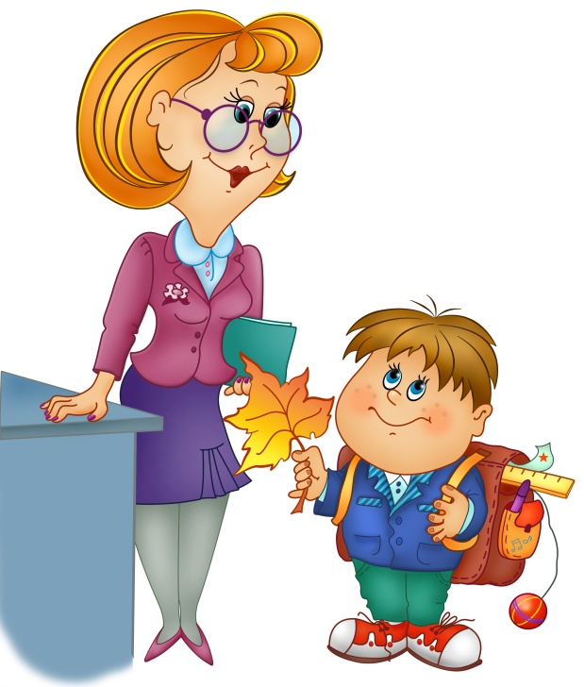
Завдання до вивчення есе у 3 класі:
Засвоїмо термін есе.
Навчимося відрізняти есе
від розповіді та опису.
Складемо есе усно під
керівництвом вчителя.

Slide 3
Складаємо есе
Порівнюємо опис, розповідь і есе.
Визначаємо суттєві ознаки есе.
Формулюємо правило.
Складаємо есе.

Slide 4
Текст 1.
Під нашим вікном росте стара береза. Бабуся розповідала мені, що колись цю березу посадила її мама.
Із тих пір минуло багато часу. Береза бачила всіх, хто жив у цьому домі, була свідком і радісних, і сумних подій. Своїм гіллям вона захищала господарів від дощу, дарувала прохолоду у спекотні дні. Зранку проводжала всіх у справах, ввечері зустрічала після важкого дня.
Стара береза стала членом нашої сім᾿ї.
Прочитай тексти. Порівняй їх
Який це текст – розповідь чи опис?

Slide 5
Текст 2.
Біля нашої школи росте береза. Красива вона в усі пори року. Навесні звисають гнучкі тонкі віти з ніжними сережками та тендітними ніжно-зеленими листочками. Влітку стоїть убрана в смарагдове плаття, а вітер розчісує її довгі дівочі коси. Осінь вбирає деревце в розкішні шати. Листочки, мов золоті монетки, сипляться на землю. Ну а взимку стоїть красуня снігуронька в білій пухнастій шубці.
Цілий рік берізка милує око і дорослим, і дітям.
Визнач тип тексту

Slide 6
Текст 3.
Після уроків поверталась я додому. Проходила біля берізки. Подув теплий осінній вітер, і один золотий листочок, покружлявши, впав на мою долоню. Здавалось, що берізка подарувала мені шматочок сонця. А чому? Можливо, щоб підняти мені настрій, а може, хотіла, щоб я ще раз помилувалась її красою.
Як би там не було, а я дуже зраділа такому несподіваному привіту.

Slide 7
Яку особливість має третій текст?
У ньому дівчинка роздумує над тим, чому до її рук упав березовий листок.
Як ви гадаєте, як називається цей текст?
Такий текст називається есе.
Що ж таке есе?
Пригадай, який текст називається
розповіддю?
У якому про щось розповідається.
Який текст називається описом?
У якому щось описується.
Що висловлюється в есе?
Власні думки, розмірковування про щось.

Slide 8
Отже, есе – це текст, у якому автор висловлює думки та враження про якусь подію, вчинок чи явище, виражає власні почуття.

Slide 9
Завдання для формування умінь складати есе:
Створити есе за зразком.
Побудувати його за
поданим планом.
Скласти твір за даним початком.
Придумати есе на задану тему.

Slide 10
Ознаки есе:
1) невеликий обсяг;
2) виклад власних думок,
свого ставлення до того, про що говорите (пишете);
3) думки мають здивувати, зацікавити слухача (читача);
4) текст має бути зрозумілим слухачеві (читачеві).

Slide 11
Будова есе
Вступ.
Одне речення, яке пояснює тему есе.
2) Основна частина.
Кілька речень, у яких викладені факти, власні думки.
3) Висновок,
якого може і не бути.
Одне підсумкове речення.

Slide 12
Побудова есе за зразком
Послухайте (прочитайте) текст. Чи можна
назвати його есе? Доведіть свою думку.
Андрійко сумує, що літо закінчується і треба йти до школи. А я дивуюсь, як можна не хотіти в школу?
Звичайно, навчатись нелегко. Потрібно багато працювати, думати. Але на кожному уроці дізнаєшся про щось нове, цікаве, незвичайне. І хочеться ще більше знати й уміти.
.

Slide 13
А крім навчання, в школі ще так багато цікавого! Хіба вас не захоплюють шкільні свята, походи, екскурсії? Ми з нашою вчителькою майже кожного місяця кудись подорожуємо.
Цікаво, де побуваємо в цьому році? Не розумію, чому Андрійкові не хочеться до школи?
Склади есе про свій настрій перед 1 вересня.

Slide 14
Мій настрій перед 1 вересня
Перед першим вересня мені стає сумно. Знову треба вставати рано, готувати уроки. Це важко.
У той же час я люблю математику, мені цікаво розв᾿язувати задачі. На уроках читання будемо обговорюати різні випадки, що трапились з літературними героями, оцінювати їх вчинки. Ще я побачу друзів! А на перервах обов᾿язково трапляється щось цікаве і веселе.
Я став ще на рік дорослішим!
Есе за зразком

Slide 15
Створення есе за планом
1.Які добрі справи я зробив
(зробила) у своєму житті?
2. За які вчинки мені
соромно?
3. Який висновок я
роблю для себе?

Slide 16
Мама сьогодні сказала мені, що пишається мною. Це приємно! А я замислився, що хорошого я зробив за своє життя?
У мене є маленький братик, і мені хочеться бути для нього прикладом. Я граюся з ним, ми разом читаємо книжки і розглядаємо малюнки. Крім того, я завжди допомагаю батькам. Слідкую за порядком у своїй кімнаті і, коли пограюся, завжди прибираю іграшки.
Есе за планом

Slide 17
Щодо вчинків, за які мені соромно? Так, є такі. Думаю, що обдурювати дорослих не можна. А це траплялося зі мною кілька разів. Іноді я лінуюсь, і мама робить мені за це зауваження.
Я ще маленький, але гадаю, що хороших вчинків я зробив набагато більше.

Slide 18
Складання есе за даним початком
Марійка любить уроки української мови. Сергійкові вони не дуже подобаються, бо
треба багато писати.
А мені …

Slide 19
Марійка любить уроки української мови. Сергійкові вони не дуже подобаються, бо треба багато писати.
А мені здається, що ці уроки корисні. Адже ми вчимося не тільки грамотно писати, але й складати речення, висловлювати свої думки. Це треба, щоб у майбутньому вільно спілкуватись із людьми, знайти гарну роботу, бути цікавим співрозмовником.
Есе за даним початком

Slide 20
Побудова есе на задану тему
Прочитай текст.
Хлопчики домовились зустрітися в неділю на стадіоні, щоб пограти у футбол. Але Сашко полюбляє вранці поспати. Тому, прокинувшись, почав розмірковувати: йти йому на стадіон чи краще поніжитися в ліжку під ковдрою.
Як ти порадиш вчинити Сашкові?
Чи траплялися з тобою такі випадки?
На основі прочитаного тексту побудуй есе на тему: «Що для тебе важливіше: домовленість
із друзями чи власні бажання?»

Slide 21
Що для мене важливіше: домовленість з друзями чи власні бажання?
Я люблю вранці поспати! Але якщо була домовленість з друзями, то я піду на зустріч.
Якщо не дотримуватись обіцянок, тебе перестануть запрошувати і можна взагалі втратити друзів. А вірні друзі – це важливо! Мене тато так завжди вчить. Треба виконувати те, що обіцяв.
Мені теж не подобається когось марно чекати.
Есе на задану тему

Slide 22
ІНТЕРНЕТ-РЕСУРСИ
https://ok.ru/dk?cmd=logExternal&st.name=externalLinkRedirect&st.link=
http://osvita.ua/school/lessons_summary/initial/53053/
https://clck.yandex.ru/redir/dv/*data=url%3Dhttp%253A%252F%252Fwww.ks-
https://docviewer.yandex.ua/?url=http%3A%2F%2Floippo.lviv.ua%2Ffiles%2F2016%2FMetoduka%2Fpo4_klasu%2F1532.pdf&name=1532.pdf&lang=uk&c=589f37a382d7
http://journlib.univ.kiev.ua/ese_gol_2.doc

